Slide 1
Удивительные истории музыкальных превращений урок музыки во 2 классе учитель: Тимакова С.М.

Slide 2
Путешествие в прошлое

Slide 3
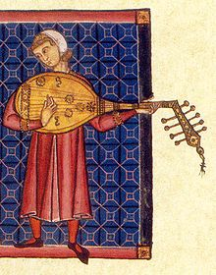
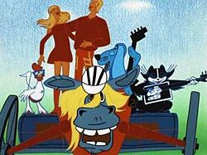
Трубадур - рыцарь музыки.

Slide 4
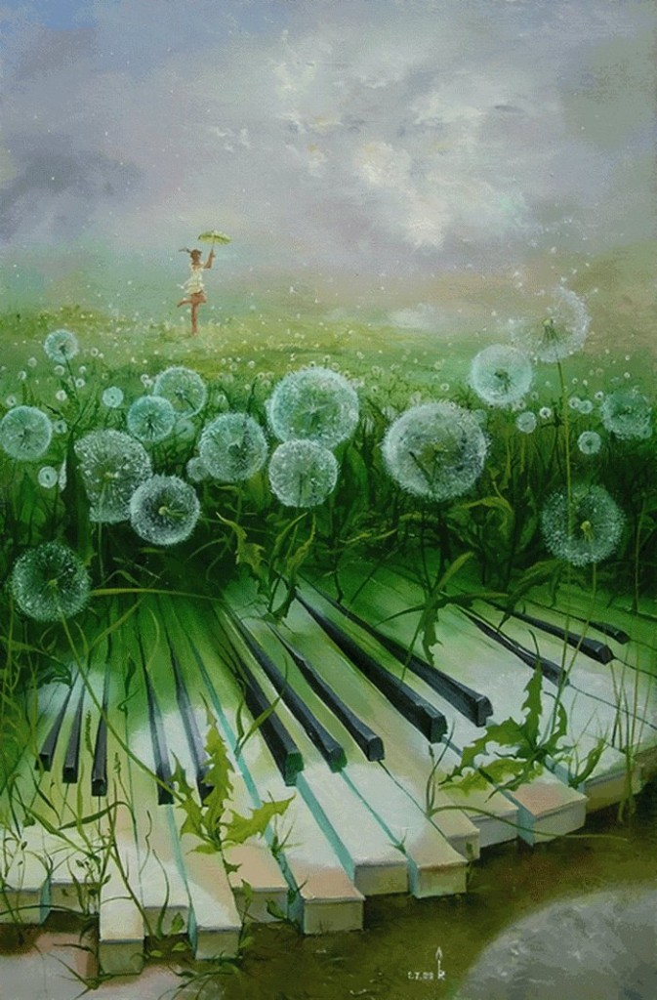
Звуковые узоры

Slide 5
ВАРИАЦИИ
Много сотен лет тому назад музыканты придумали украшать свои песни разными звуковыми узорами, изменять мелодию, варьировать ее. Так появилась новая музыкальная форма – ВАРИАЦИИ.
В вариациях мелодия каждый раз звучит с какими-то изменениями.

Slide 6
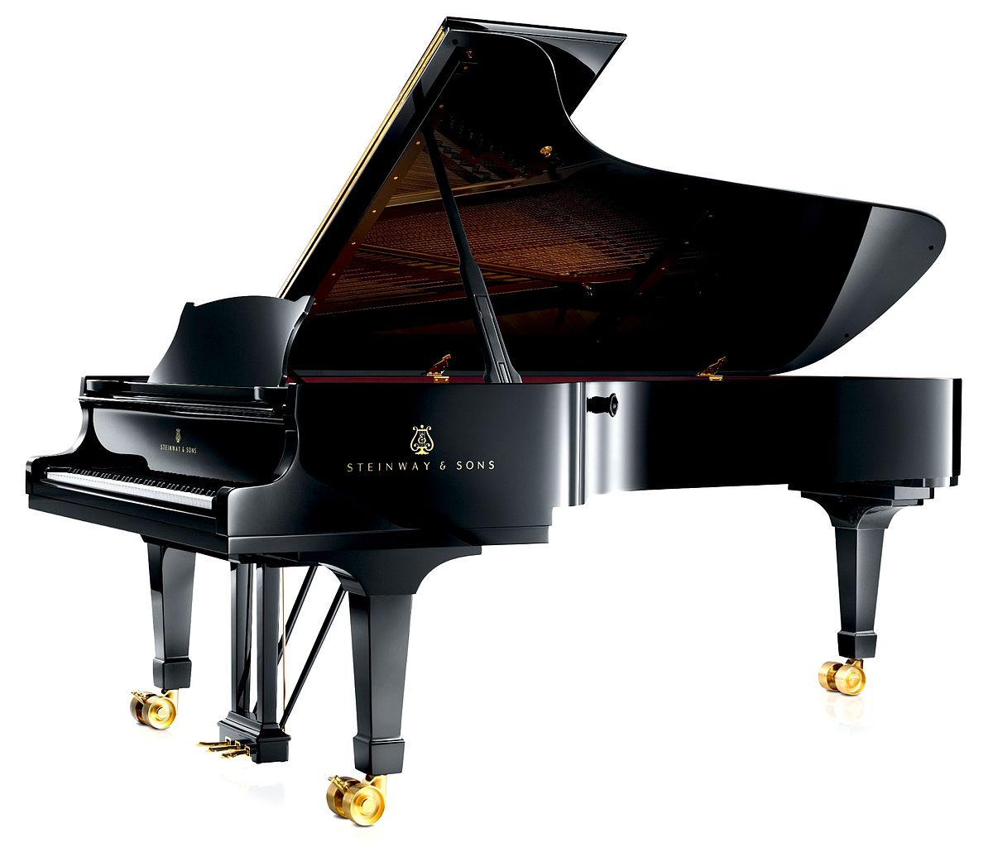
ФОРТЕПИАНО (громко-тихо)

Slide 7
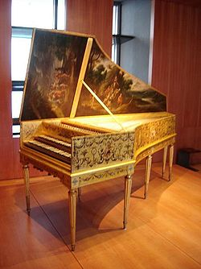
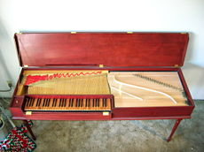
ПРЕДКИ ФОРТЕПИАНО

Slide 8
Бартоломео Кристофори

Slide 9
ГДЕ РОЖДАЕТСЯ МУЗЫКА?

Slide 10
ПОВСЮДУ МУЗЫКА СЛЫШНА

Slide 11
ПОВСЮДУ МУЗЫКА СЛЫШНА
Послушай, как щебечут птицы,
Послушай, как поет волна,
Как дождь в окно твое стучится,
Повсюду музыка слышна.

Slide 12
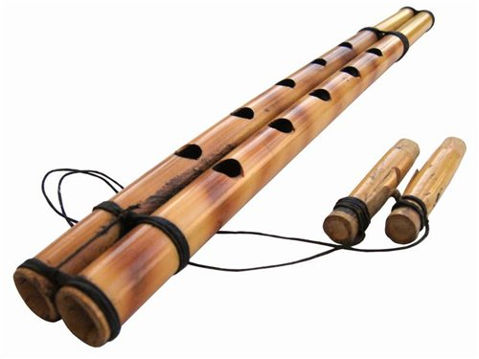
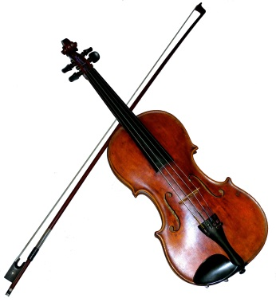
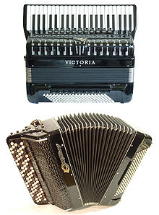
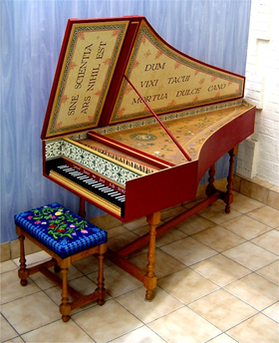
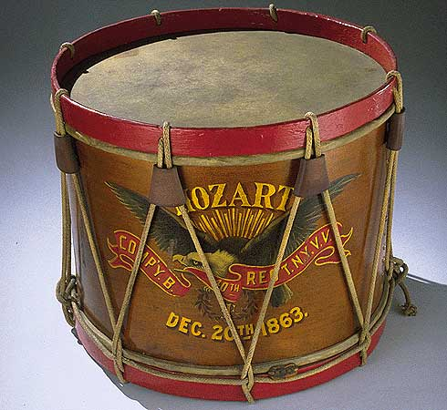
ЗНАТОКИ

